Slide 1
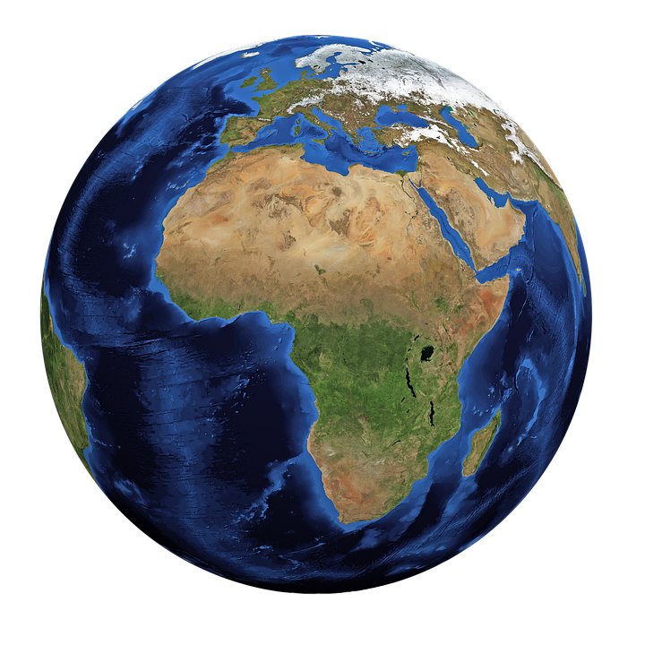
Voda na zemi

Slide 2


Slide 3
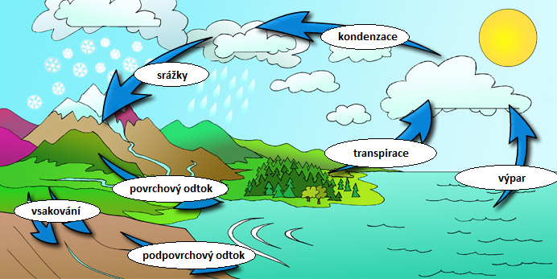
Velký oběh vody

Slide 4
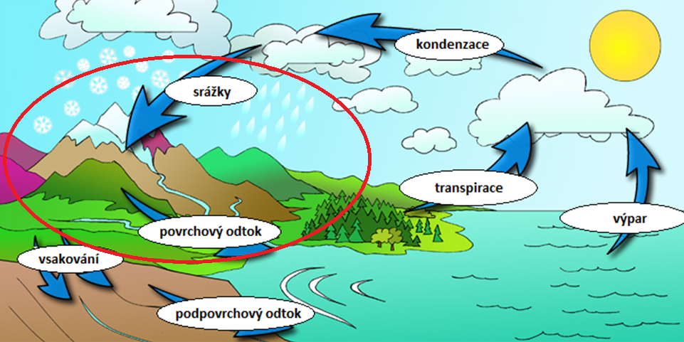
malý oběh vody

Slide 5
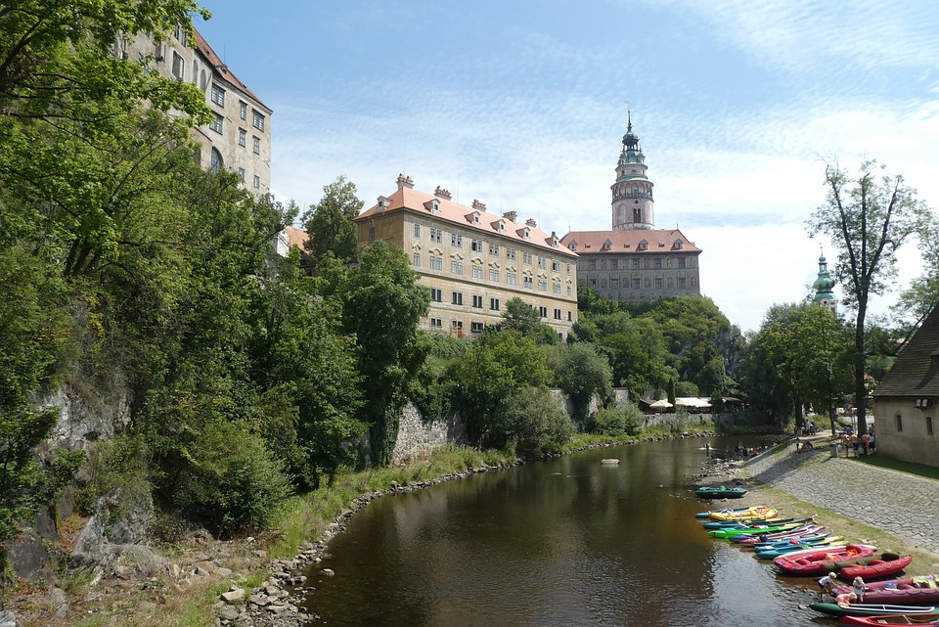
Vodstvo čr

Slide 6
Vodstvo čr
povodí - z určitého území voda stéká do jedné řeky
úmoří - z určitého území je voda odváděna do jednoho moře
1. Severní moře - řeka Labe – asi 60 %
2. Černé moře - řeka Morava/Dunaj/- asi 30%
3. Baltské moře - řeka Odra – asi 10 %

Slide 7
VODSTVO ČR
díky poloze můžeme ČR označit za „střechu Evropy“

Slide 8

Oběh vody v čr – malý oběh vody

Slide 9
Délka řek
Porovnej délky hlavních toků v ČR!
Vltava - 430,2 km
Labe - v Česku 370,74 km
Morava – 354 km
Porovnej nejdelší řeku ČR s nejdelší řekou světa!
Amazonka - 7 062 km
Vytvoř si říční síť ČR!

Slide 10
Říční síť čr
viz mapa

Slide 11

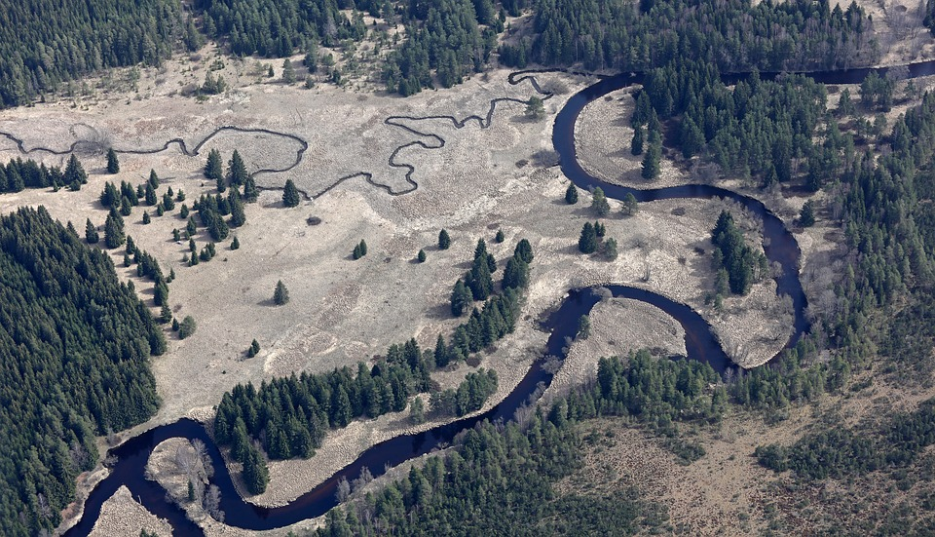
meandry
meandr je název používaný pro zákrut řeky
https://pixabay.com/cs/photos/meandry-vltava-%C5%A1umava-%C5%99eka-les-1316547/

Slide 12
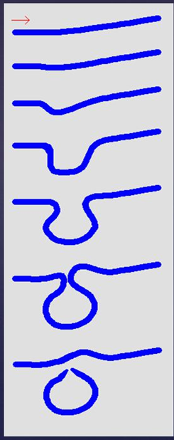
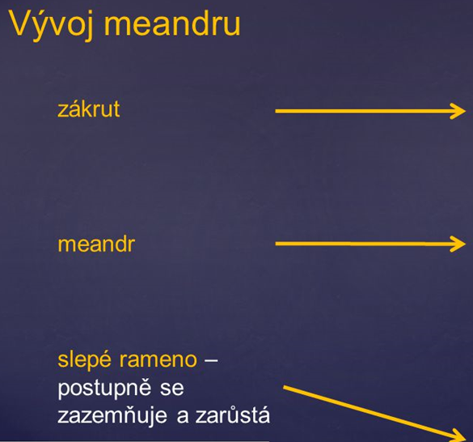

Slide 13
Narovnání koryta řeky
Proč se to dělá?
Co je rychlejší – meandrující řeka nebo řeka v narovnaném korytě?
Co hrozí u narovnaného říčního koryta?

Slide 14
Zdroje:
Obrázky:
Zeměkoule. Pixabay [online]. [cit. 2019-07-25]. Dostupné z: https://pixabay.com/cs/illustrations/sv%C4%9Btzem%C4%9Bkoule-zem%C4%9B-planeta-modr%C3%A1-1303628/
Vltava. Pixabay [online]. [cit. 2019-07-25]. Dostupné z: https://pixabay.com/cs/photos/%C4%8Desk%C3%BD-krumlov-%C4%8Desk%C3%A1-republika-3756735/%C4%8Desk%C3%A1-republika-3756735/
Meandry Vltavy. Pixabay [online]. [cit. 2019-07-25]. Dostupné z: https://pixabay.com/cs/photos/meandry-vltava-%C5%A1umava-%C5%99eka-les-1316547/

